Slide 1


Slide 2
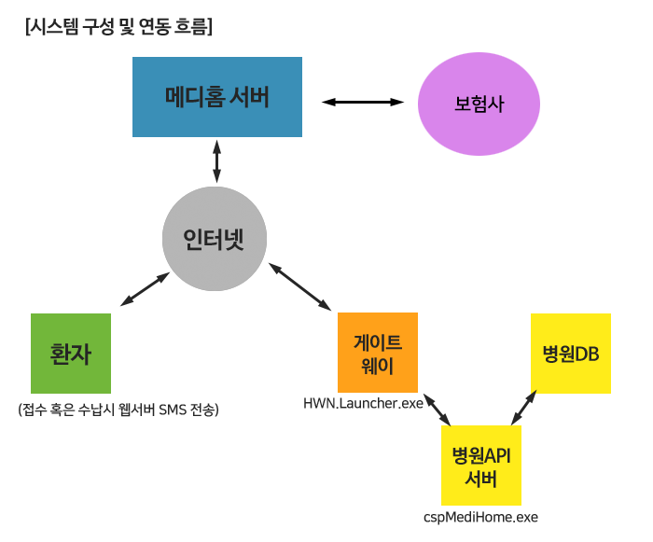
기존 실손보험청구만 되던 것에
외래진료 접수, 예약, 수납 및 출력 기능을
더 추가하였습니다.

Slide 3
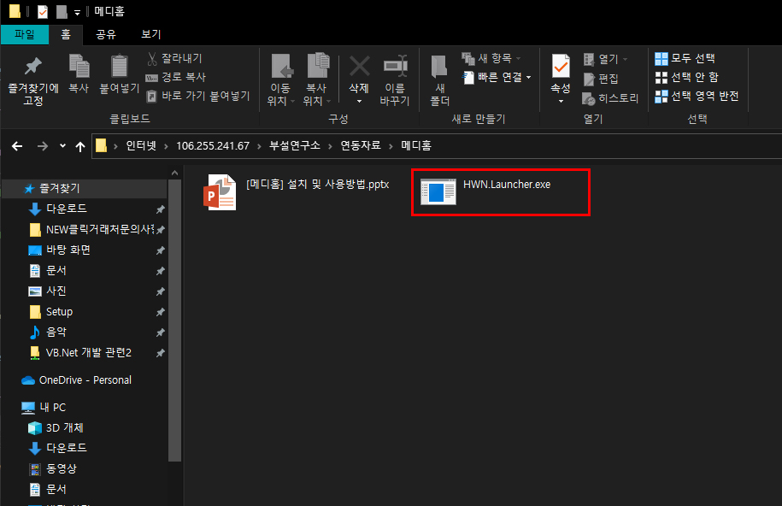
※ 수정된 사항
게이트웨이를 설치할 드라이브에 MEDIHOME 폴더를 생성하여
“FTP\부설연구소\연동자료\메디홈” 에 있는 HWN.Launcher.exe 파일을 복사해서 넣어주세요.
이 파일은 C:\eClick\bin 폴더 안에도 넣어주세요.

Slide 4
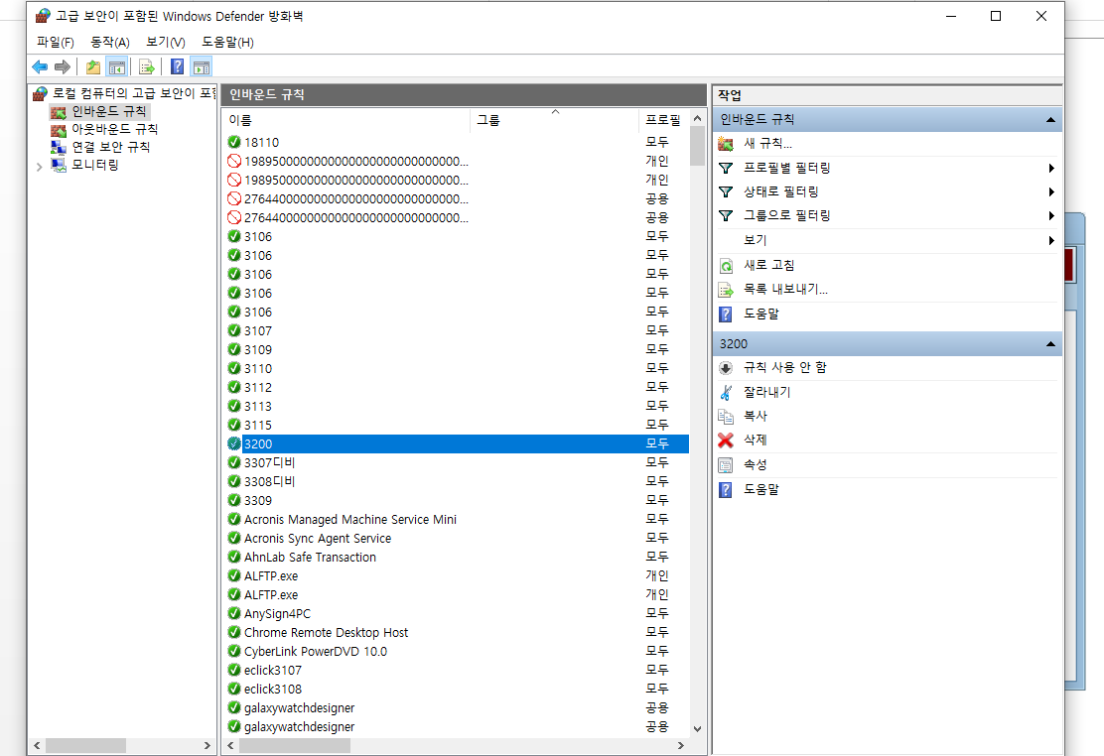
설치할 PC에서,
제어판 -> Windows Defender방화벽 ->
고급설정 혹은 돋보기에서 고급보안이 포함된 windows
Defender 방화벽을 띄운 후
인바운드 규칙에서 새 규칙으로 18110과 18109를
연결허용 체크하여 생성해 주세요(게이트웨이의 기본 포트)
사용하지 않는 포트도 하나 새로 열어주세요 (ex:3200)
네트워크방화벽을 따로 사용하는 경우에는
네트워크 관리 업체에 18109, 18110 포트를
게이트웨이가 설치된 PC의 내부 IP로 포트포워딩을 해달라고
해야하고, 공유기를 사용하는 병원도 마찬가지로
포트포워딩을 해야합니다.
공유기에서 게이트웨이가 설치된 PC의 IP로 포트포워딩 필요
- 포트포워딩 대상 포트(게이트웨이 기본포트): 18109, 18110

Slide 5
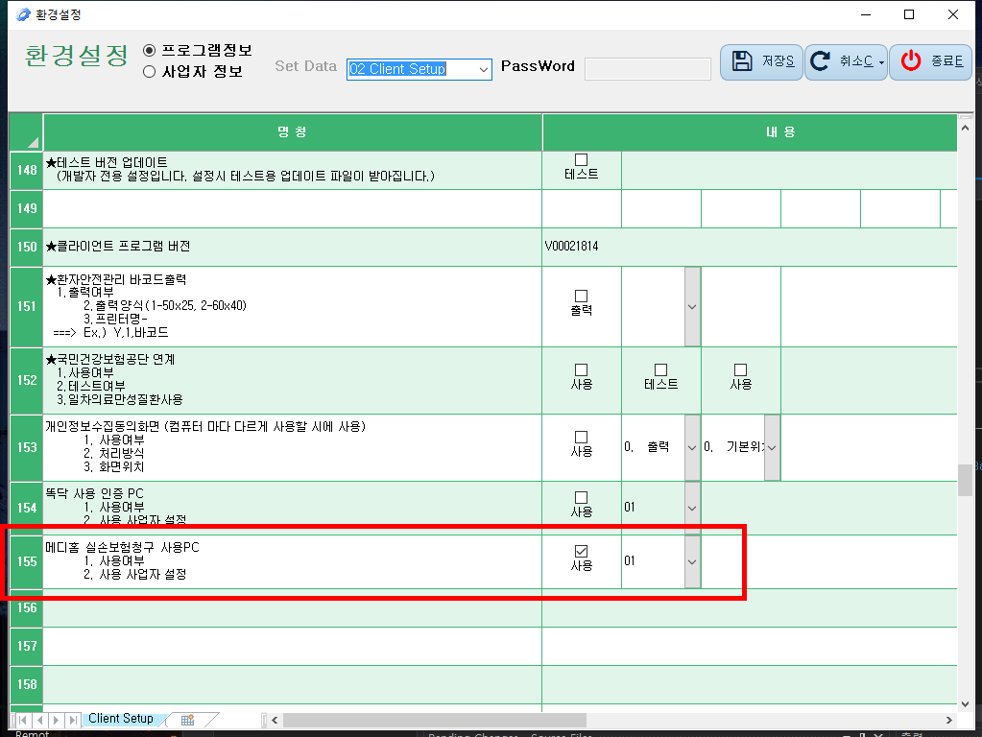
설치된 PC의 환경설정 클라이언트셋업 155번에
사용 체크, 사업자 설정 후 저장
※155번 사용이 체크가 되어 있어야 메인의 관리자
설정에서 실손보험청구 탭이 보입니다.

Slide 6
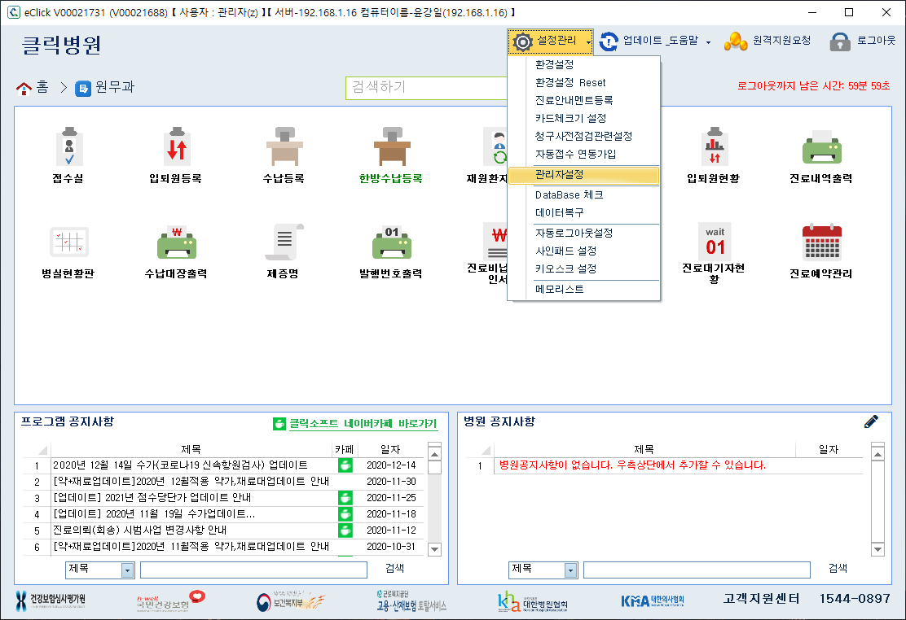

Slide 7
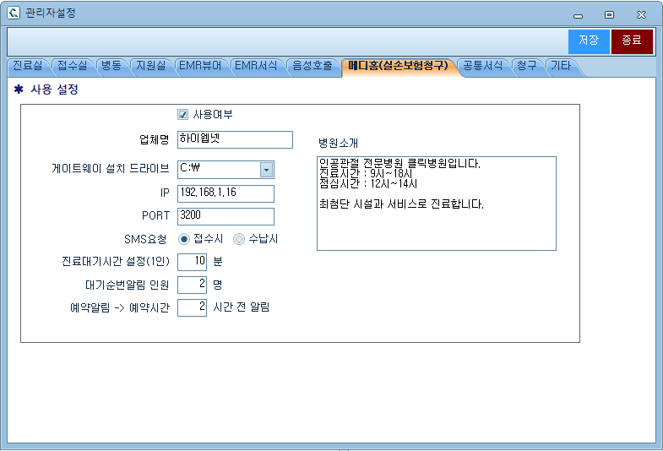
사용여부 체크,
업체 명은 하이웹넷,
IP는 설치된 컴퓨터 IP,
포트는 인바운드 규칙에서 새로 열어준 포트
SMS요청은 환자가 접수할 때 혹은 수납이 끝나면 보내는 것을 선택할 수 있습니다.
(똑닥이랑 같이 사용할 경우에는 수납시로 체크해주세요!)
※ 추가된 부분
진료대기시간 설정 : 환자가 접수 순번을 조회 시 본인을 제외한 1인 x 설정시간으로 대기시간을 알 수 있게 되어 있습니다. (적당한 시간을 입력해 주시면 됩니다.)
대기순번 알림 인원 : 환자 앞에 대기인원이 해당 인원수가 되면 진료예약이 되었다는 알림(카톡 혹은 문자)가 갑니다.
예약 알림 : 시간을 설정해 두면 해당 예약일, 예약시간의 설정시간 전에 알림(카톡 혹은 문자)가 갑니다.
병원소개추가 : SMS의 경우 기존에 실손보험청구를 위한 URL링크로만 가던 것에서 병원소개가 포함된 카카오 알림톡으로 대체되어 전송됩니다. 알림톡에는 URL대신 바로가기 버튼으로 모바일 웹 접속이 가능합니다.
사용하지 않는 포트

Slide 8
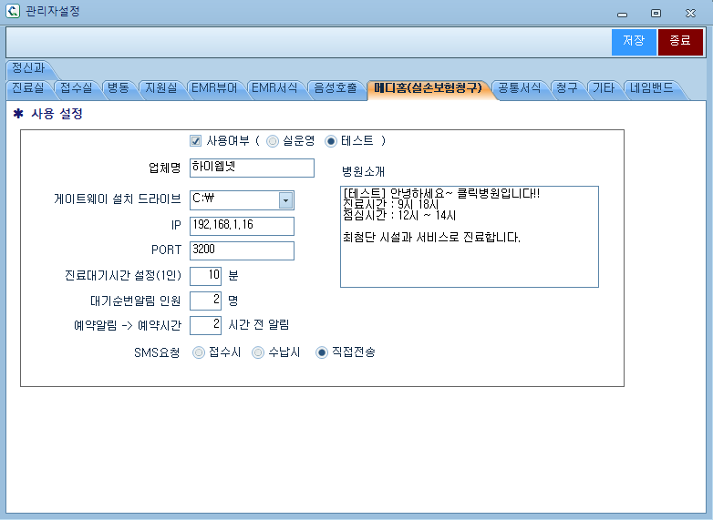
※ 추가된 부분
사용여부 체크하고 업체 명은 하이웹넷,
나머지는 위에서 설정한대로
넣어준 후 저장해 주시면 됩니다.
(실제로 사용하면 실운영으로 체크해주세요)
SMS요청은 환자가 접수할 때 혹은 수납이 끝나면 보내는 것을 선택할 수 있습니다.
(기존 접수시, 수납시 외에 직접전송이 하나 더 추가되었습니다. 이는 환자를 선택한 후 직접 전송할 수 있는 부분인데, 다음 페이지에 설명하겠습니다.

Slide 9
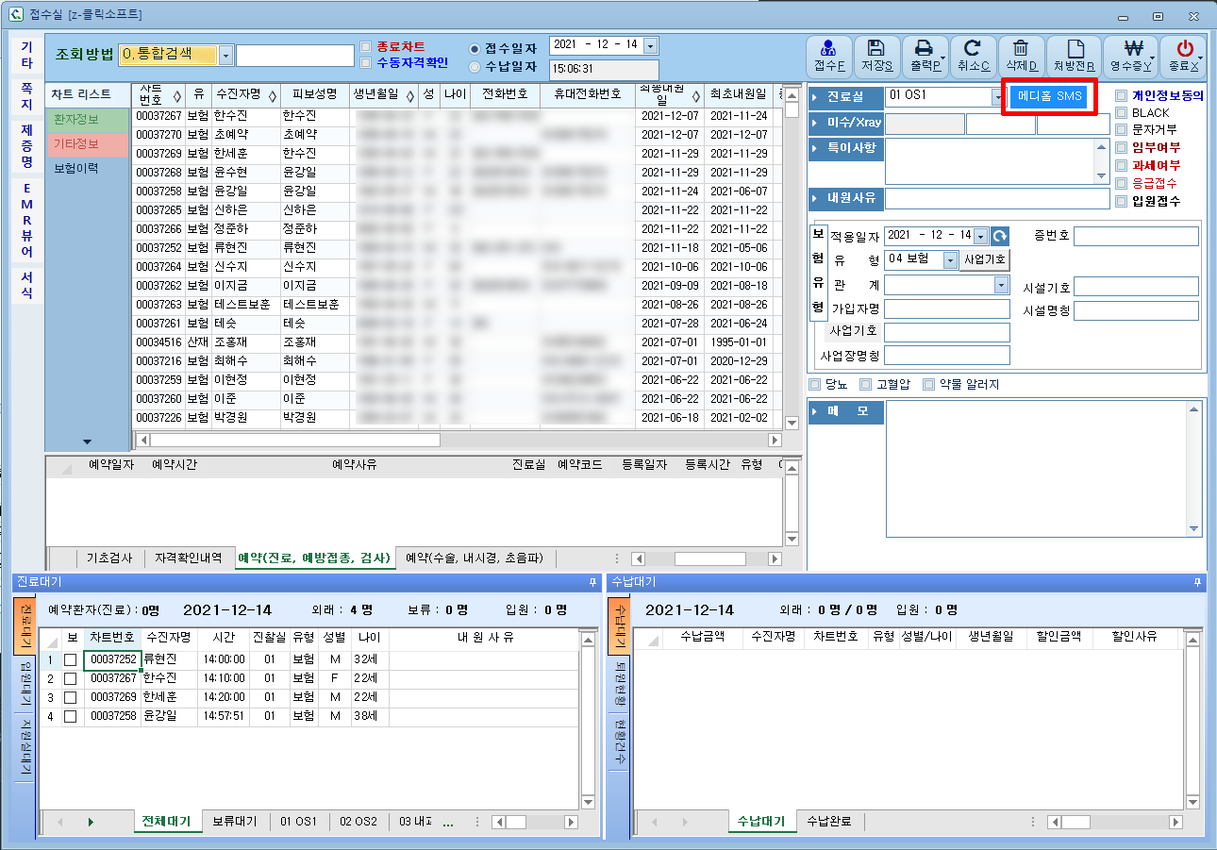
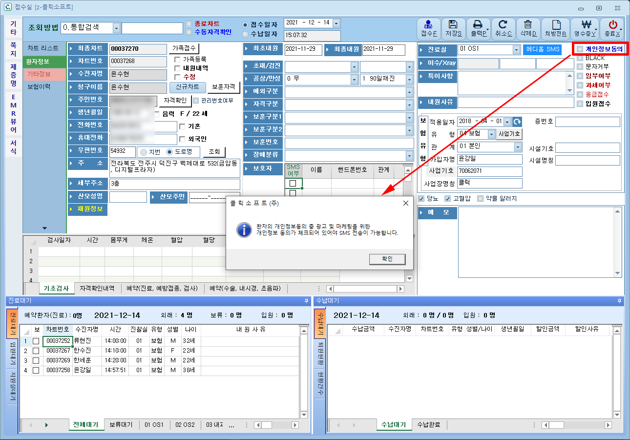
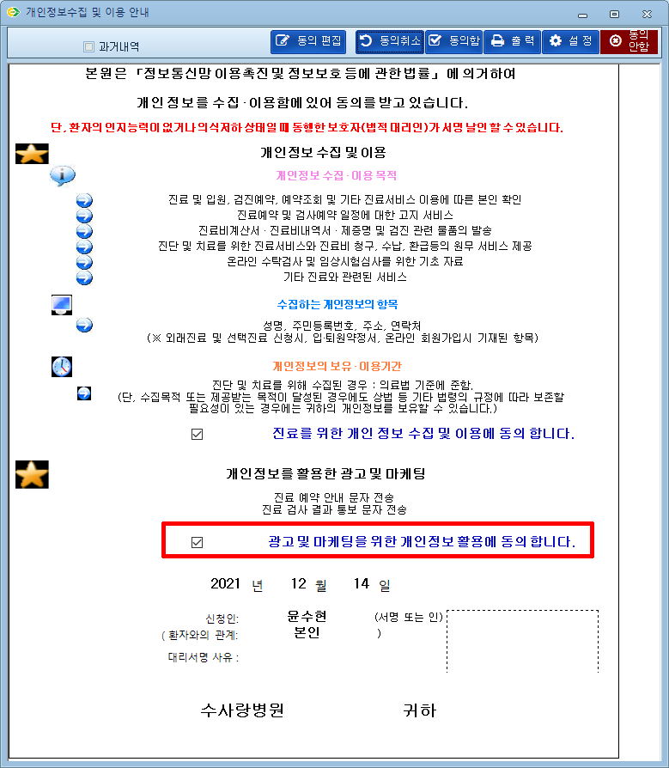
※ 추가된 부분
관리자설정의 SMS요청에서 직접전송을 선택하였을 경우, 진료실 우측에 메디홈SMS라는 버튼이 생성됩니다.
환자의 개인정보가 동의되어 있고, 광고 및 마케팅을 위한 개인정보 활용에 동의가 되어 있어야 SMS 전송이 가능합니다.

Slide 10
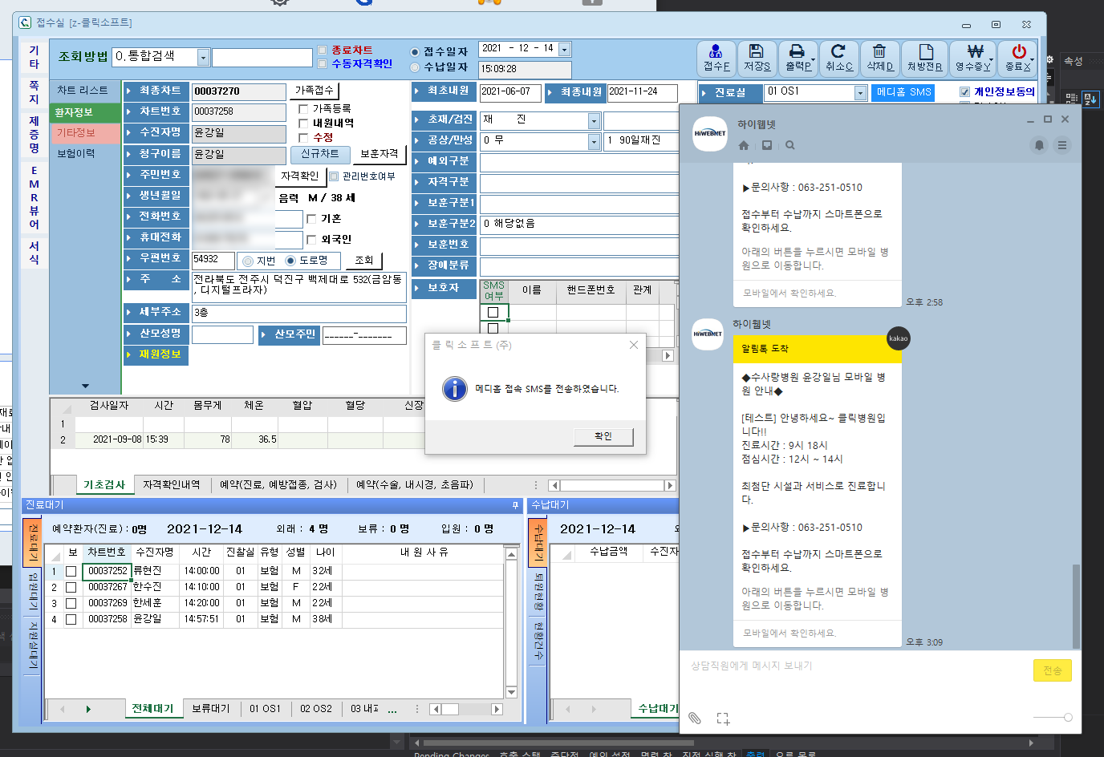
※ 추가된 부분
메디홈SMS 버튼을 누르면 그림과 같이 환자에게 메디홈 접속 URL이 포함된 병원 정보 알림톡이 전송됩니다.
(병원에서 카카오톡 혹은 문자 알림톡이 가입이 되어 있는 경우에만 전송이 됩니다. 이 부분에 대한 문의는 하이웹넷 담당자에게 여쭤보시기 바랍니다.)
병원 정보는 관리자 설정에서 병원 소개글에 입력된 부분이 전송됩니다.
※ 카카오톡 서비스를 따로 이용하지 않고 무료로 사용하는 경우에는 수납 후의 실손보험을 위한 링크만 전송됩니다.

Slide 11
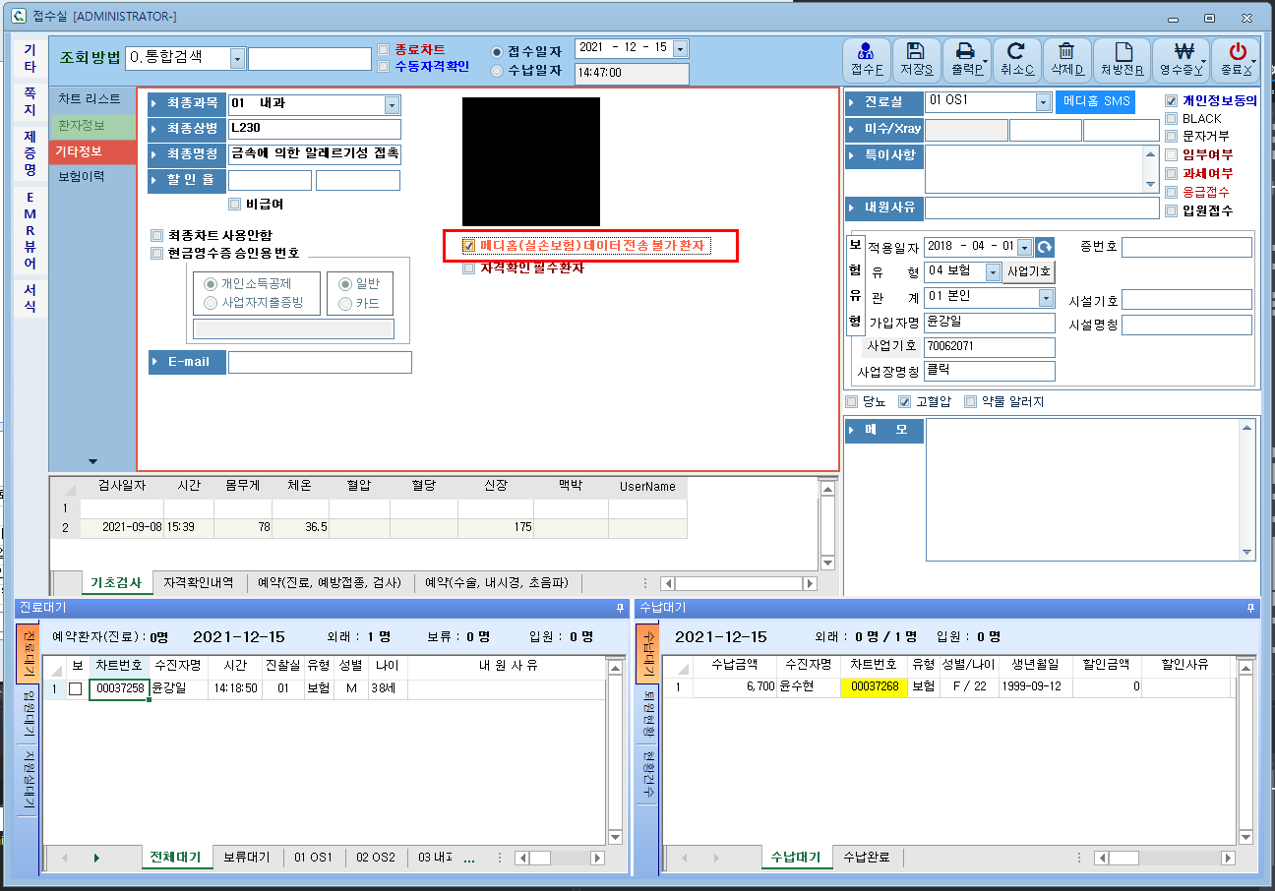
※ 추가된 부분
환자의 기타정보에 메디홈(실손보험) 데이터 전송 불가 환자가 체크되고 저장되면, 해당환자에게는 SMS가 전송되지 않습니다.
체크가 되어 있는 상태에서는 실손보험 데이터 자체가 전송되지 않으며, 이 체크를 풀고 저장을 하게 되면 데이터 전송이 가능해집니다. 따라서, (요양병원 등에서)비급여 등을 수동으로 넣어야 되는 환자인 경우는 이 체크를 풀지 말고 유지해야 됩니다. 체크를 풀고 저장을 하게 되면 기존 데이터가 그대로 전송되어 실손보험 청구 시 진료비 등이 달라질 수 있습니다.

Slide 12
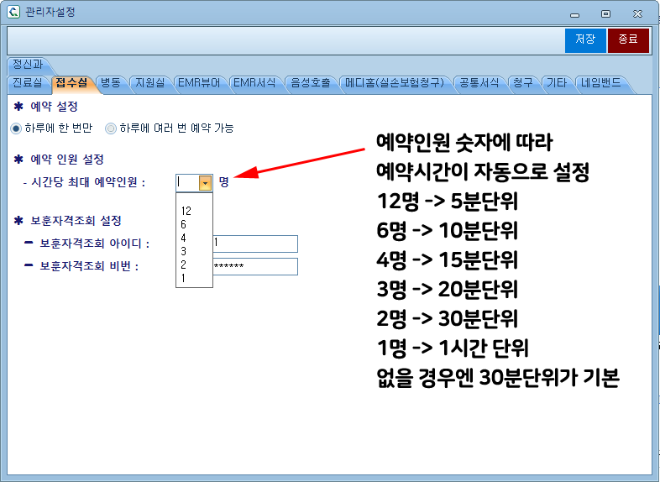
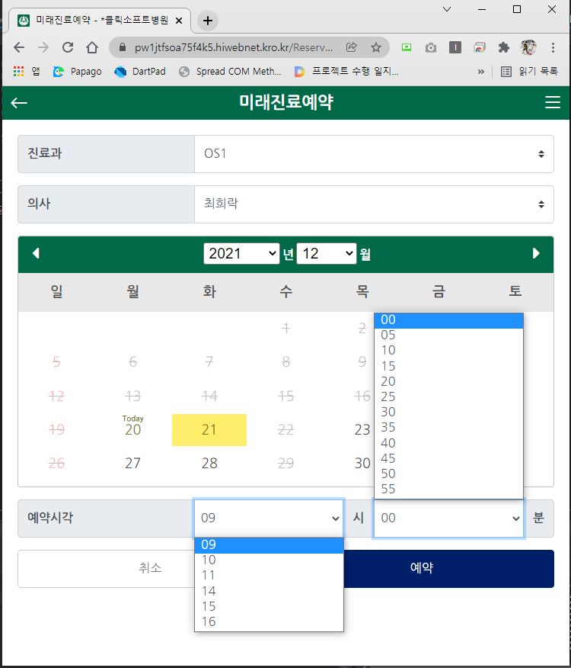
※ 추가된 부분
관리자설정의 접수실 탭에서
시간당 최대 예약인원을 설정할 수 있습니다.
예약인원 숫자에 따라 예약시간이 자동으로 설정되며, 하단 그림과 같이 환자가 예약시간을 정할 때의 설정이 적용됩니다.
또한, 예약시간은 의사의 휴진등록 설정에 따라
다르게 나오는데 다음페이지에서 설명합니다.

Slide 13
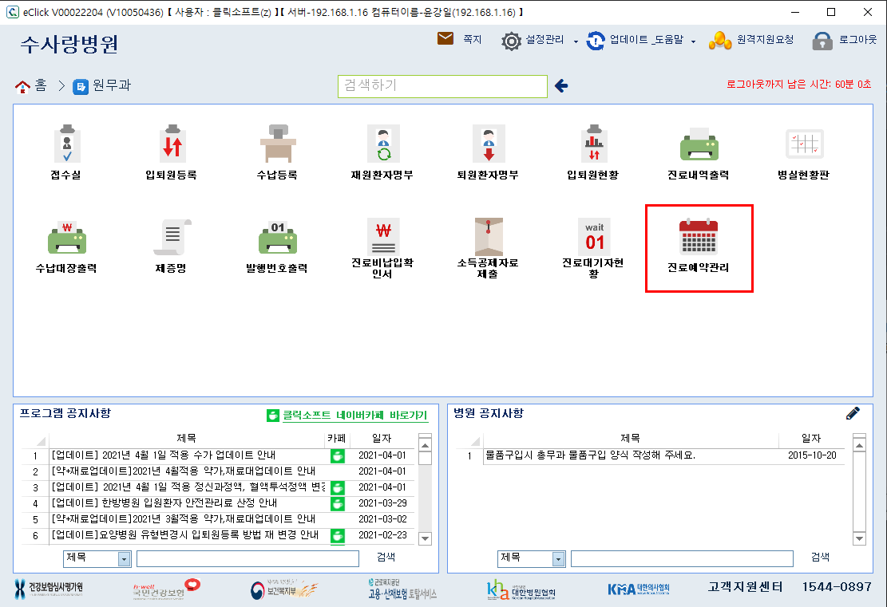
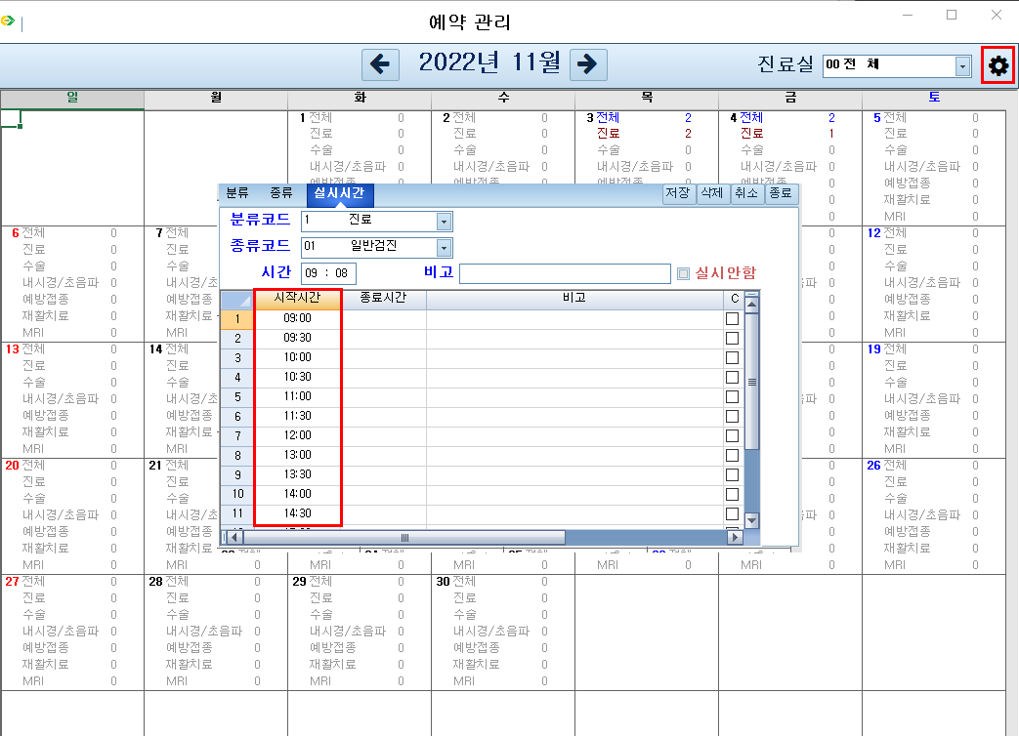
※ 추가된 부분
예약시간은 진료예약관리의 설정에서 예약 실시시간이 저장되어 있어야 됩니다.
기존에 예약을 사용하지 않았을 경우, 예약관리의 설정에서 예약 실시시간을 미리 저장해 주세요!!
이후에 휴진등록에서 기본 진료시간을 저장하게 되면 여기에 저장된 시간대에서 기본진료시간 이외의 시간은 제외됩니다.

Slide 14
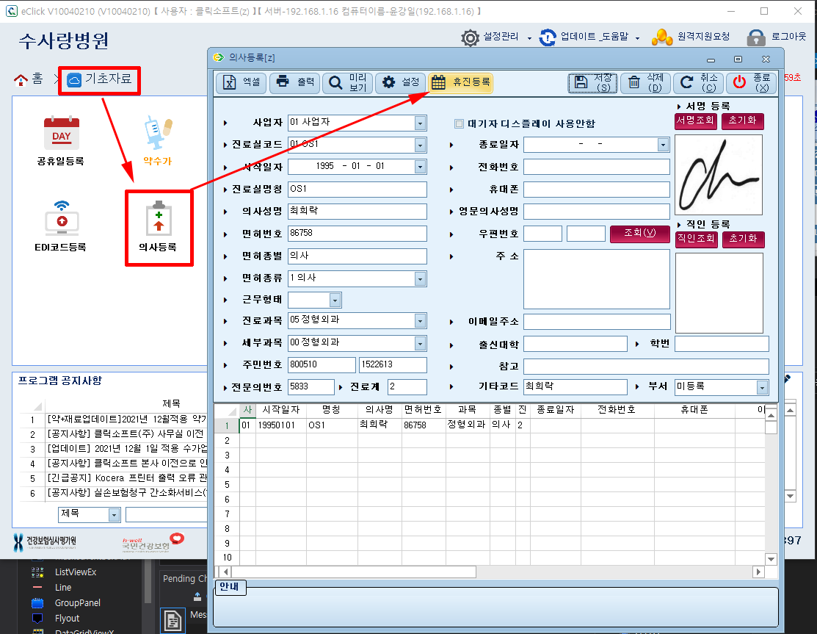
※ 추가된 부분
의사의 예약가능 날짜와 예약가능 시간은 의사의 휴진등록 여부에 따라 다르게 설정됩니다.
기초자료->의사등록->휴진등록을 통해서
의사의 휴진을 등록할 수 있습니다.
★ 휴진 스케줄을 따로 정하지 않더라도 휴진등록에 들어가 저장을 한 번 눌러주세요!! 저장하지 않으면 오류가 날 수 있습니다.

Slide 15
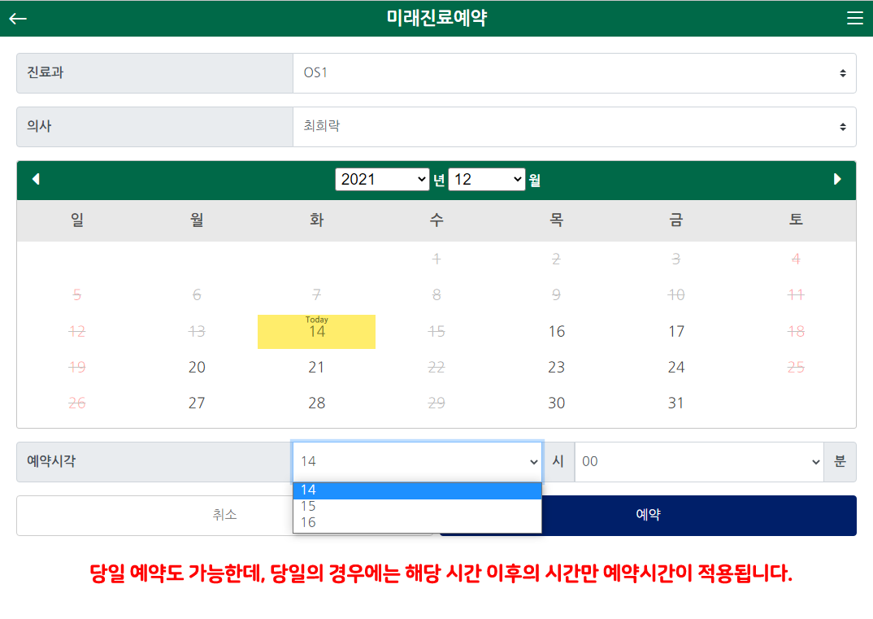
※ 추가된 부분
기존의 설정에는 미래진료예약이라고 해서 당일예약은 되지 않았으나, 당일예약도 가능합니다. 단, 현재 시간 이후의 시간만 예약을 할 수 있습니다.

Slide 16
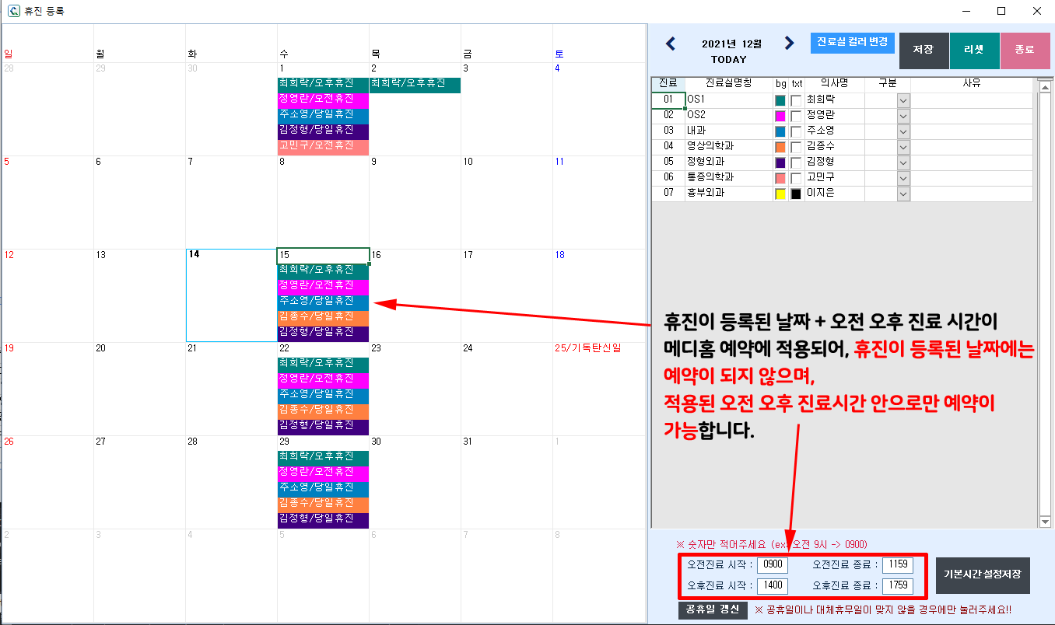
※ 추가된 부분
휴진등록은 날짜 별로 휴진할 진료실의 구분(오전, 오후, 당일)을 선택하여 스케줄에 등록하여 저장하면 휴진등록을 할 수 있습니다.
또한 오전 진료시간과 오후 진료시간 설정에 따라 예약등록시간이 설정되니 참고해 주시기 바랍니다.

Slide 17
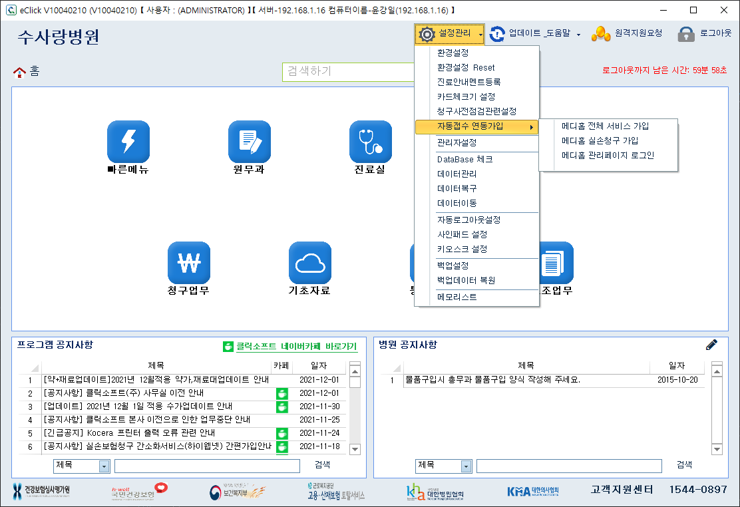
※ 추가된 부분
의원 등에서 쉽게 가입할 수 있는 자동접수 연동가입 부분이 추가되었습니다.
실제로는 전체서비스가입, 실손청구가입, 관리페이지 로그인 버튼 세 개가 모두 나오는 것은 아니고, 가입여부를 체크하여 해당 서비스가 가입되어 있지 않은 병원인 경우 전체서비스 가입 혹은 실손청구 가입 버튼만 보이고, 가입이 되어 있는 병원은 관리페이지 로그인 버튼만 보이게 됩니다.

Slide 18
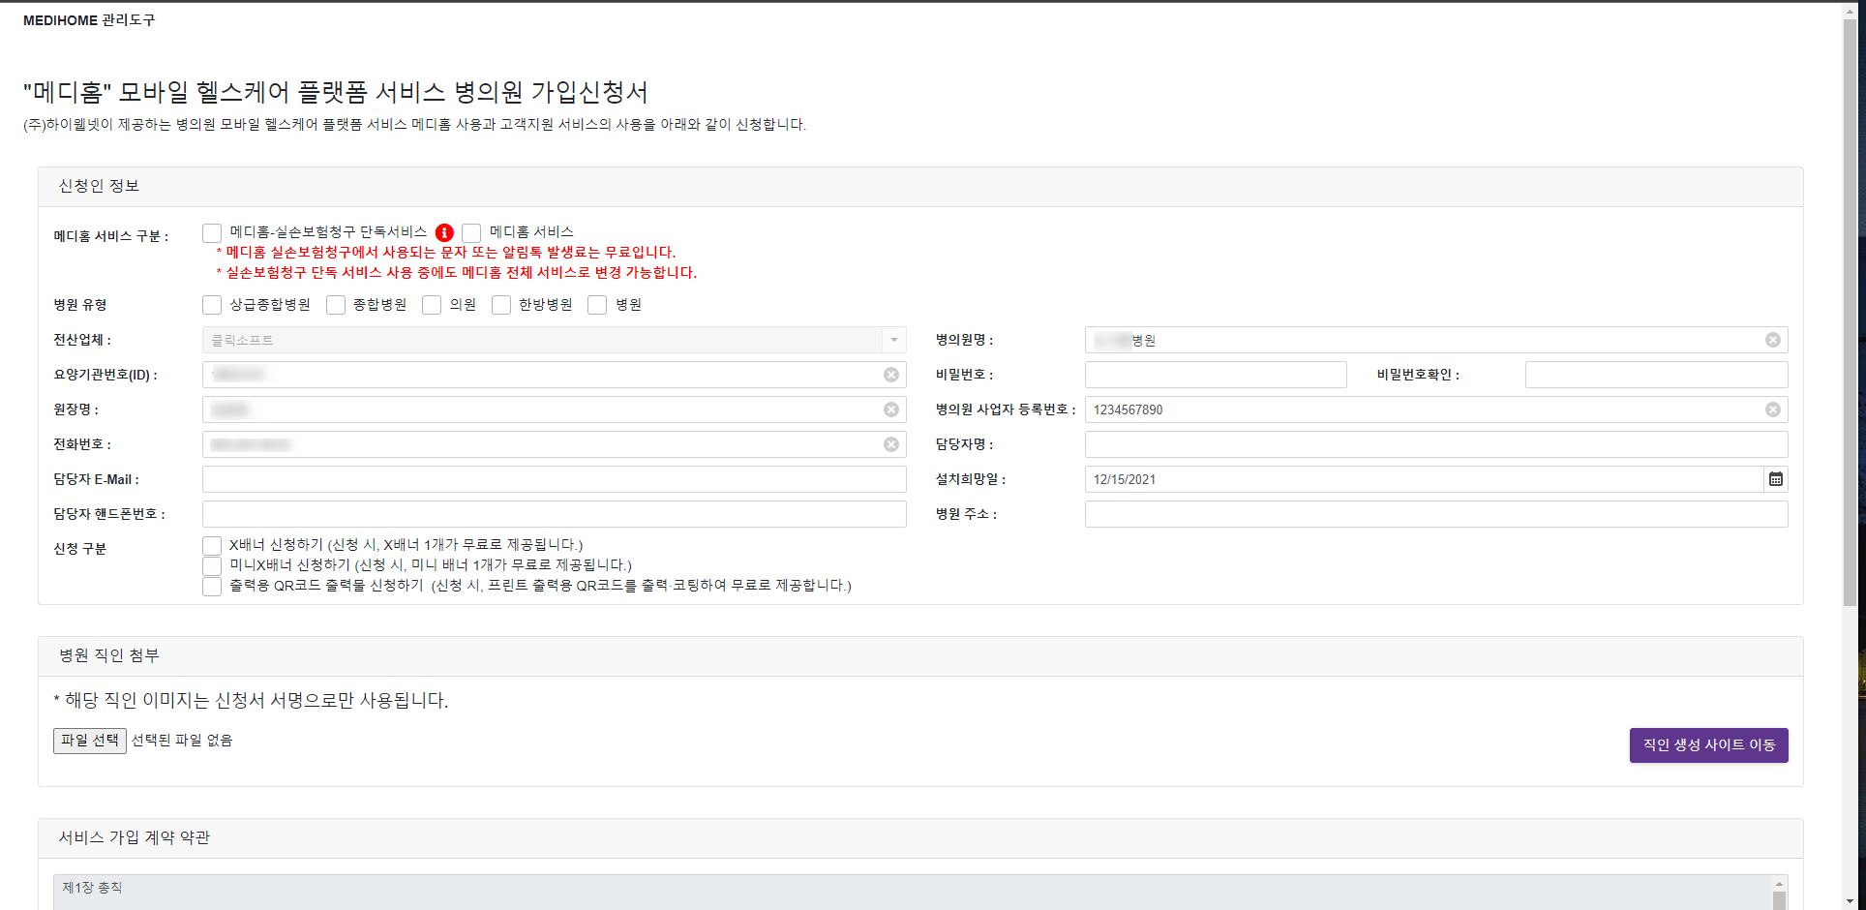
※ 추가된 부분
전체서비스 가입 버튼을 눌렀을 때 나오는 부분입니다.

Slide 19
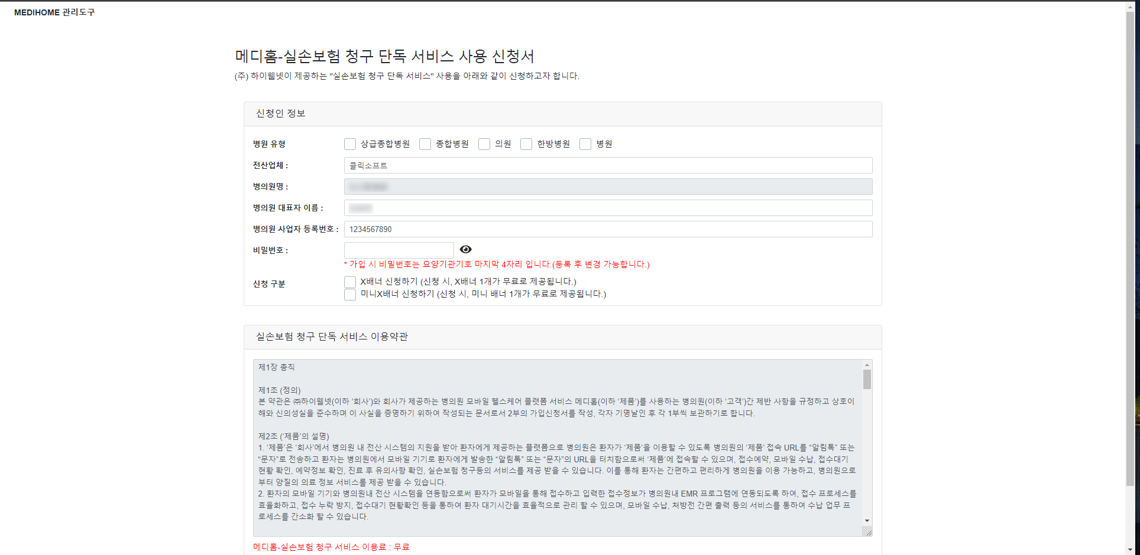
※ 추가된 부분
실손보험 가입 버튼을 눌렀을 때 나오는 부분입니다.

Slide 20
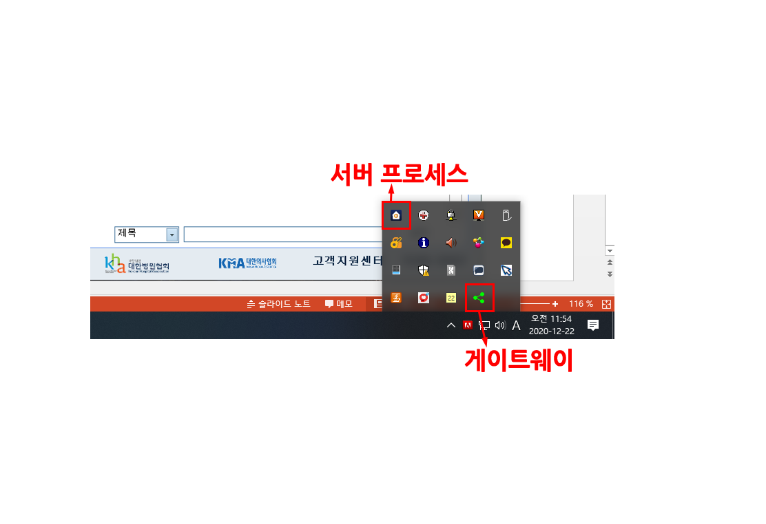
설정을 저장하고 종료 후에 eClick을 다시 실행하면 트레이 아이콘으로 아래와 같이 보입니다.
게이트웨이는 한 PC에서만 설치되어야 합니다.
※ 원무과 PC에 게이트웨이를 설치하고, 클라이언트 셋업의 155번 사용PC를 게이트웨이가 설치된 PC 한 곳에만 사용 PC로 체크해주어야 합니다. 이 PC에서 eClick이 실행되어 있지 않으면 사용자는 모바일웹을 사용할 수 없습니다.

Slide 21
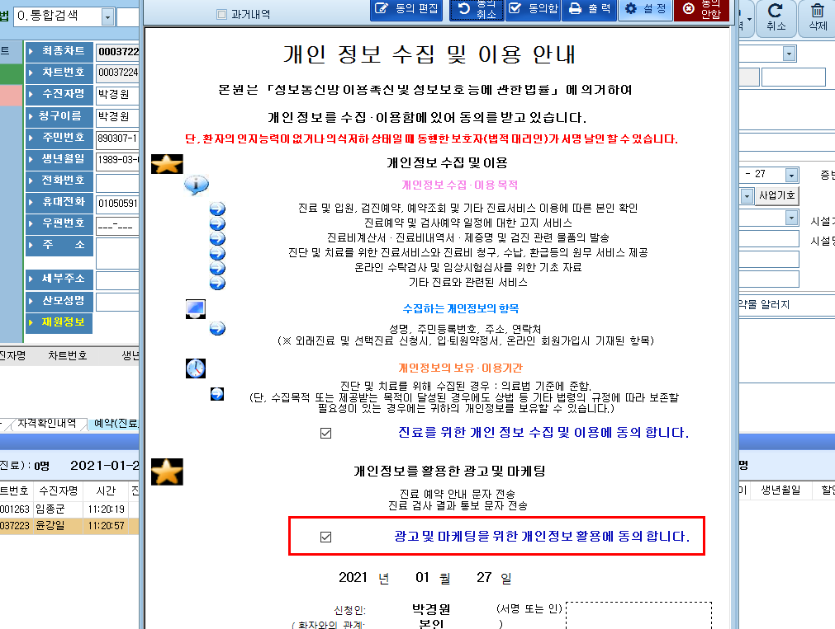
SMS 및 알림톡은
“개인정보동의여부의 광고마케팅을 위한 개인정보활용에 동의”가 체크되어 있는 환자에 한하여 전송됩니다.

Slide 22
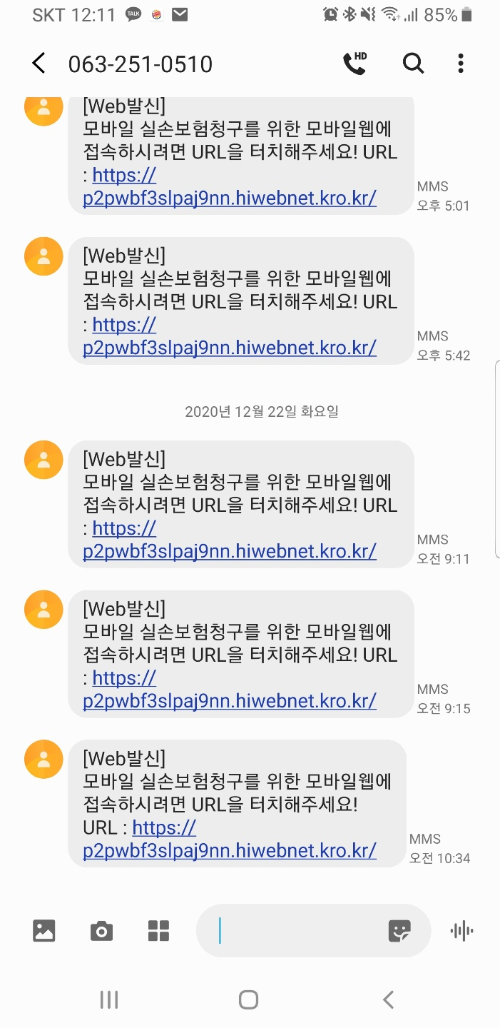
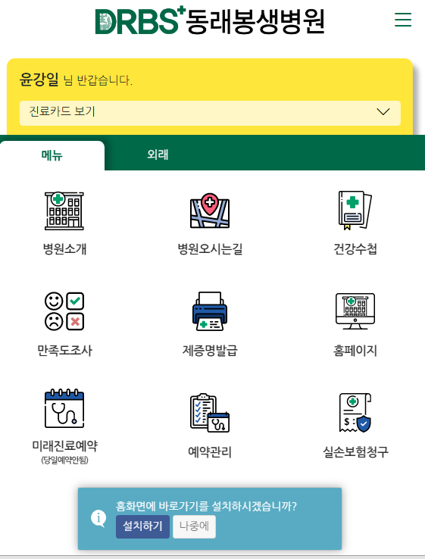
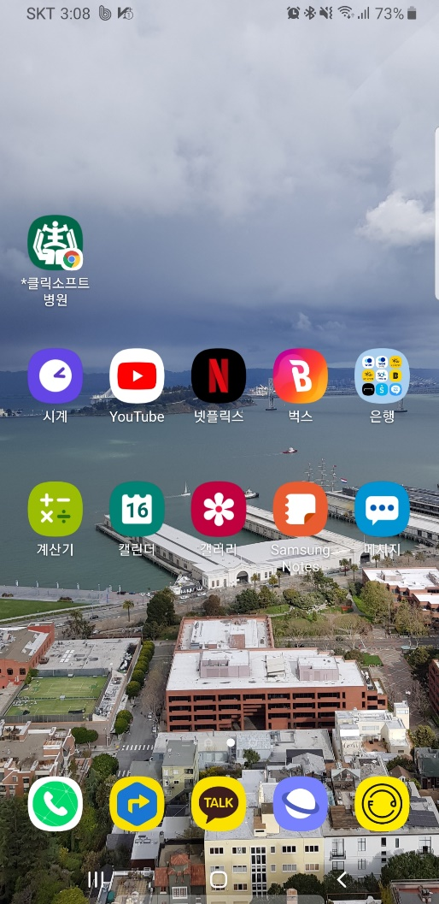
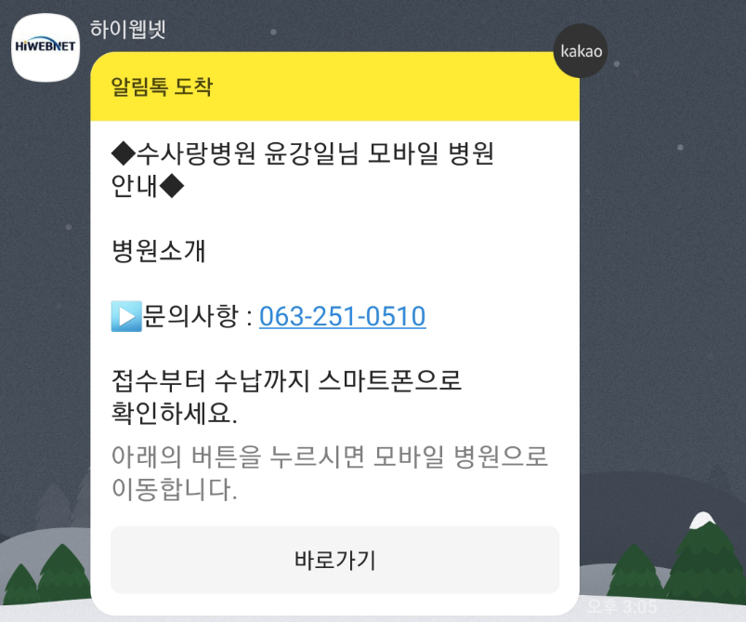
바로가기 설치 ->
핸드폰 바탕화면에 앱 모양의 연결링크 아이콘이 생성됩니다.

Slide 23
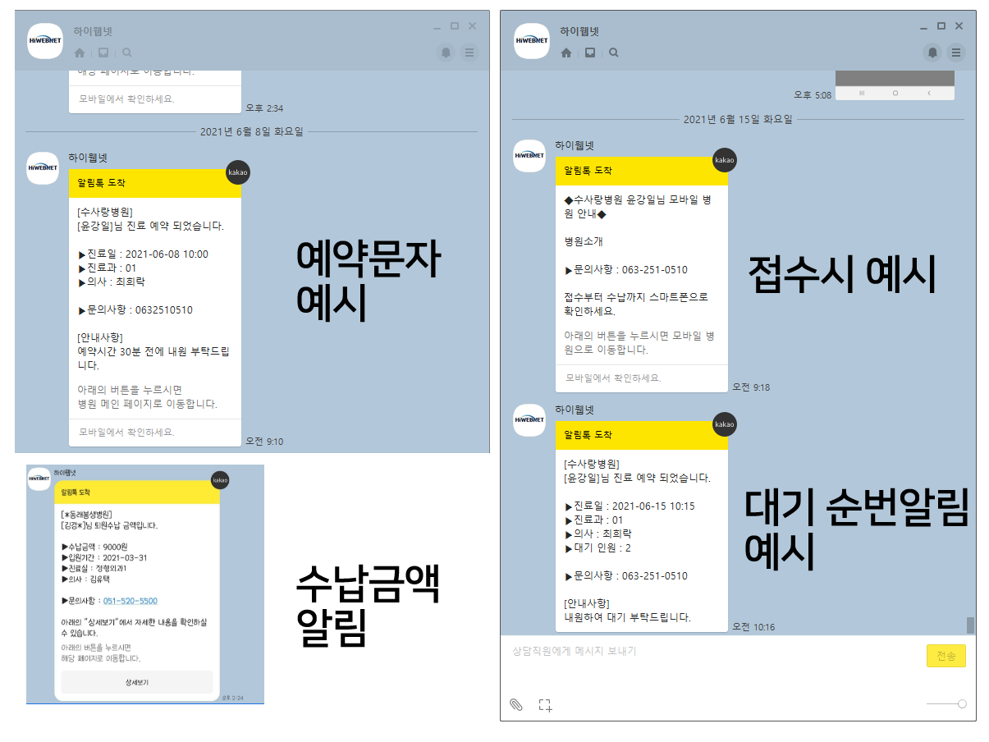
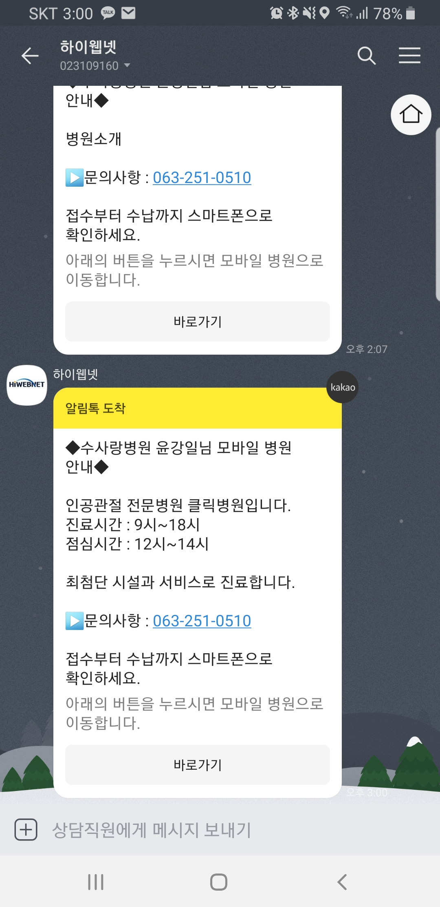
알림톡은 모바일웹 접속을 위한 알림톡을 제외하고 모바일웹으로 직접 접수나 예약을 했을 경우에만 알림톡이 옵니다.

Slide 24
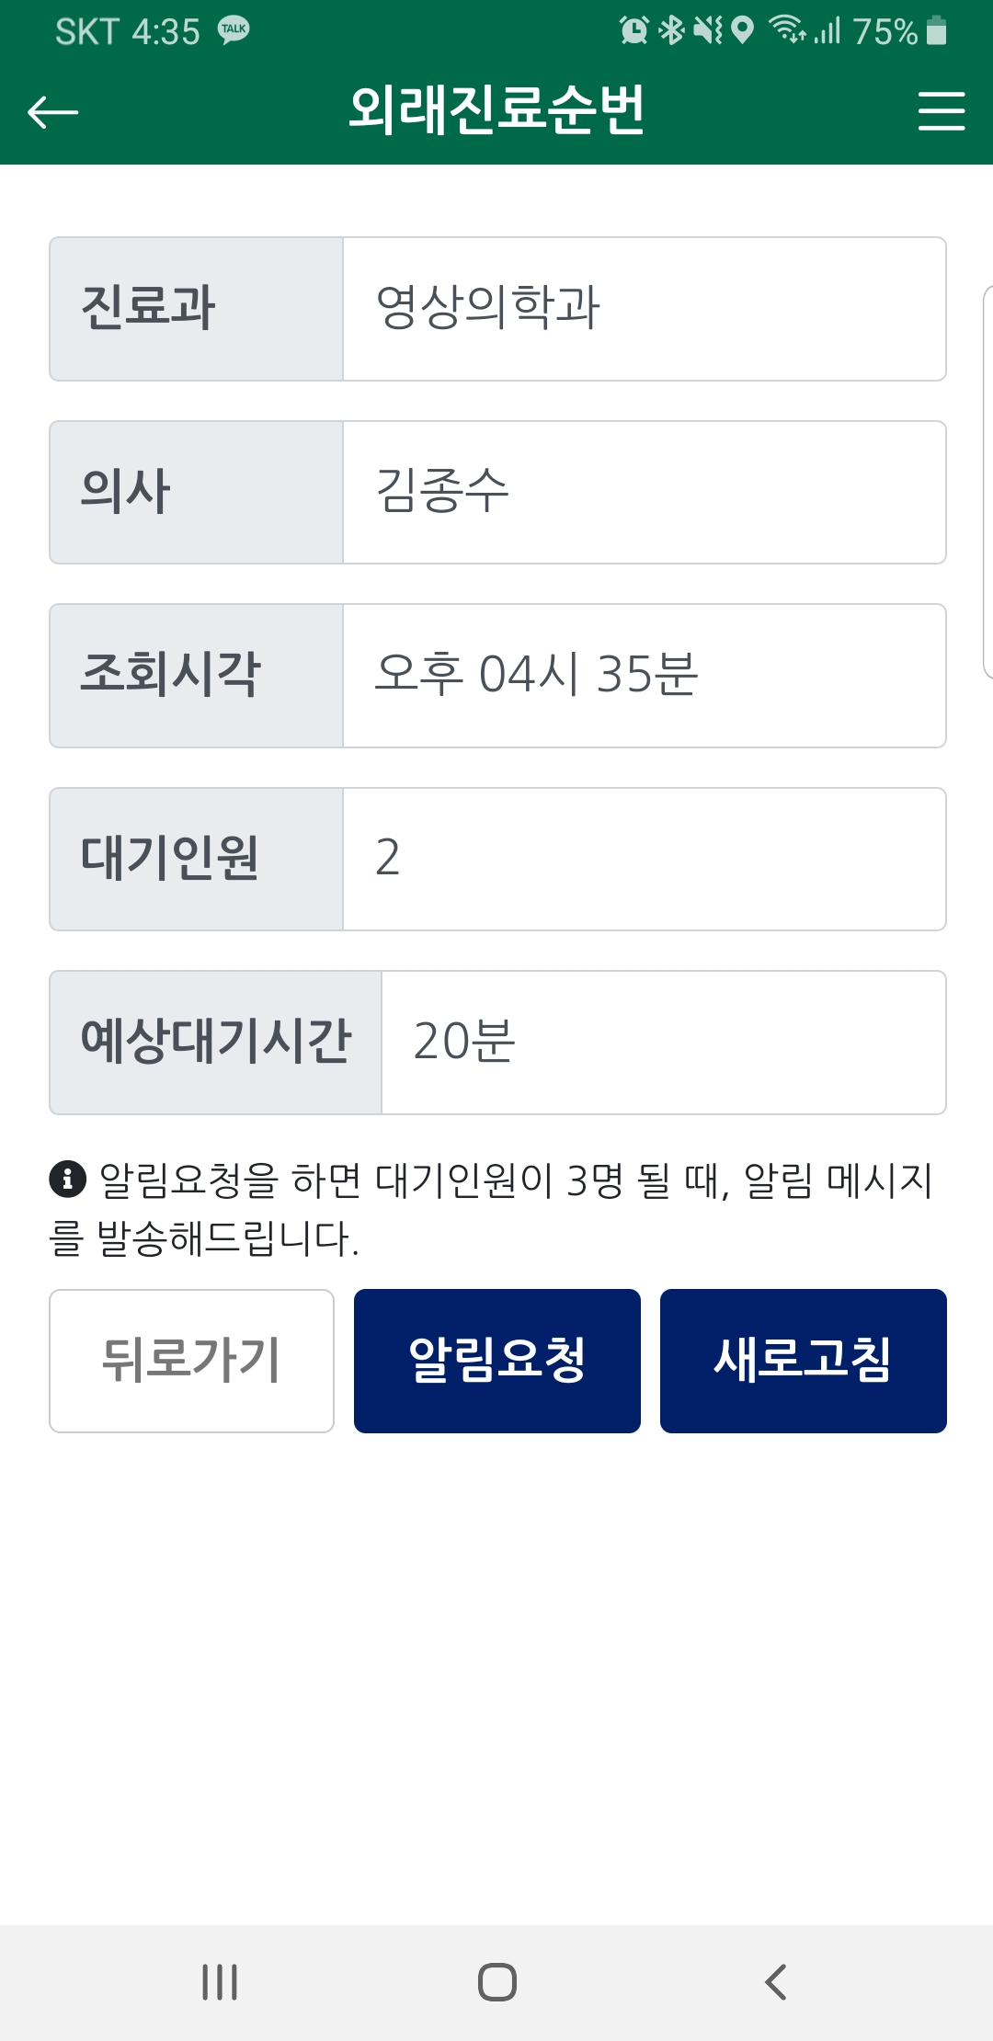
[외래진료순번 알림요청(알림톡 예외)]
※ 환자가 메디홈으로 접수하지 않고 창구에서 접수를 한 다음에, 모바일에 접속을 해서 알림요청 설정을 하게 되면, 관리자 설정의 대기인원 설정과 관련 없이 무조건 대기인원 3번(본인을 포함한 대기인원)이 되면 알림이 오게 되어있습니다.

Slide 25
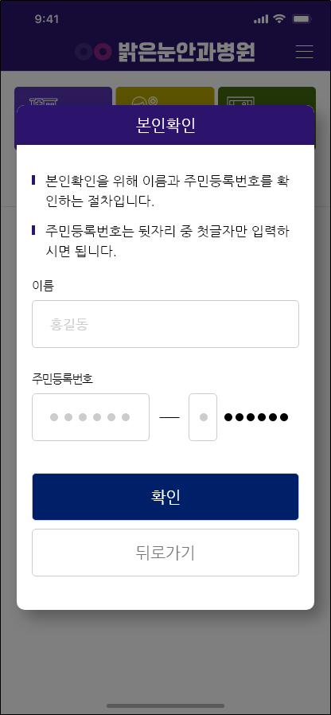
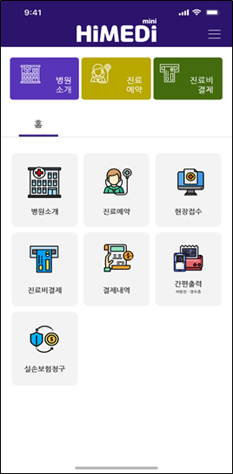
청구 시 자동으로 첨부되는 자료
진료비 계산서 영수증
진료비 세부내역서
원외처방전
추가서류가 필요하면, 보험사에서 환자에게 추가 서류제출을
요구하는데, 추가서류의 경우 현재는 진단서, 입원사실증명서,
통원치료확인서, 진료확인서를 모바일로 전송할 수 있습니다.
이 4개는 먼저 병원에서 미리 발급을 받아서 가지고 있어야
하며, 해당 자료의 연번호와 질병분류기호를 입력해야 청구할
수 있습니다. (재증명발급은 하이웹넷 측에서 개발중)
링크를 따라 들어가면
본인확인을 하는 화면이 나오고, 이름과 주민번호 앞에서 7자리수를 입력하고 확인을 누르면, 홈화면이 나옵니다.
실손보험청구를 눌러서 진행하면 됩니다.

Slide 26
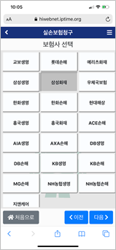
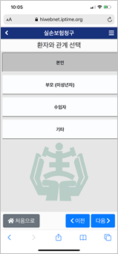
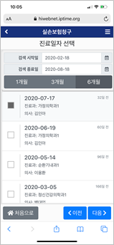
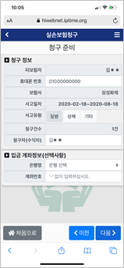
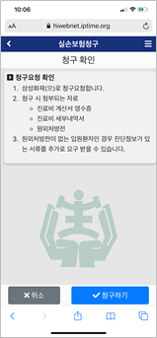
화면에 나온 대로 환자가 요청하는 부분을 터치하면 청구작업이 이루어 집니다.

Slide 27
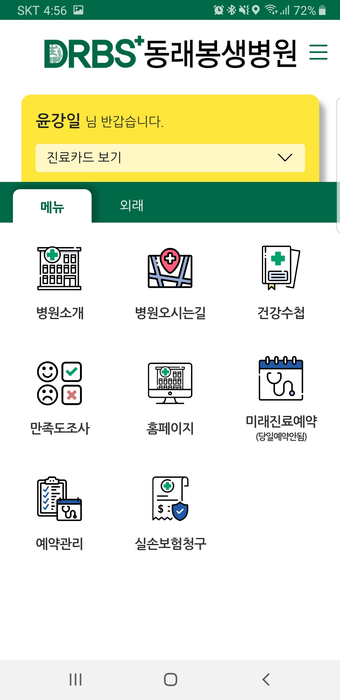
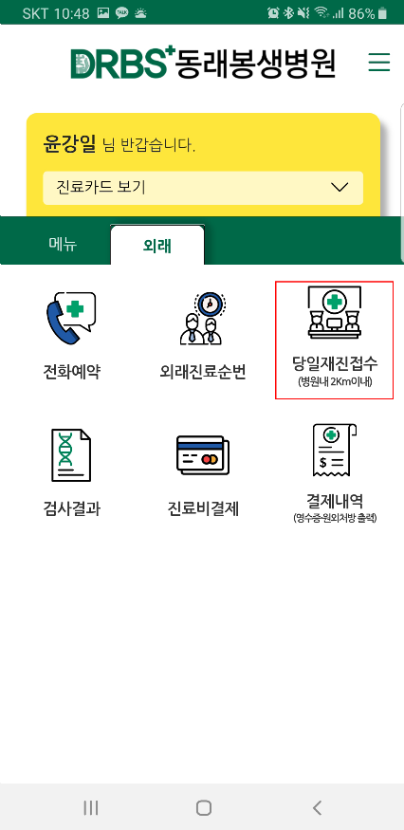
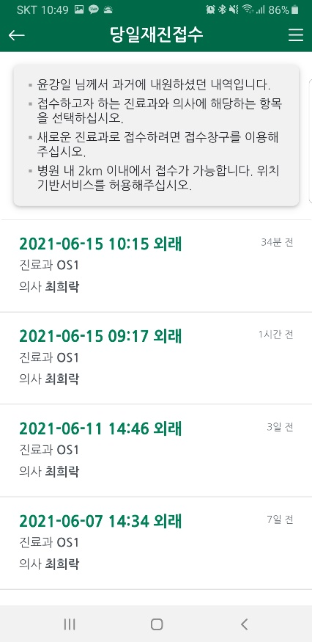
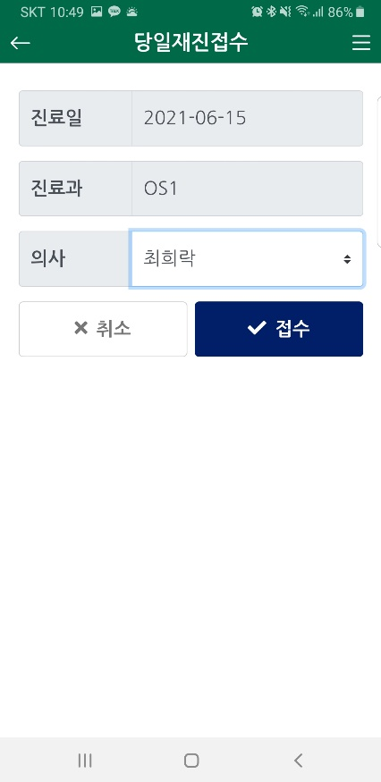
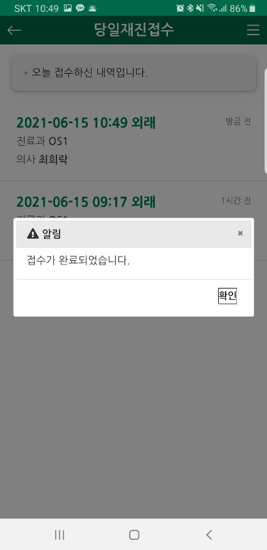
[당일 재진 접수]
외래 탭을 눌러서 당일재진접수를 선택 -> 그 동안 접수 진료했던 기록 중 원하는 진료과를 선택 (재진접수만 가능) -> 진료일, 진료과, 의사를 확인한 후 접수를 누르면 접수가 완료

Slide 28
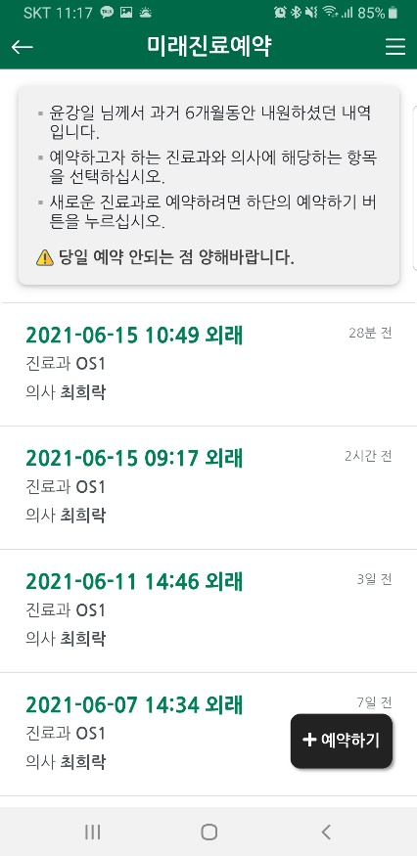
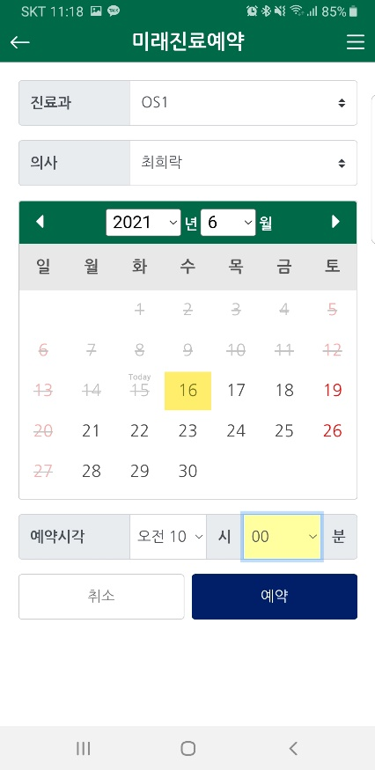
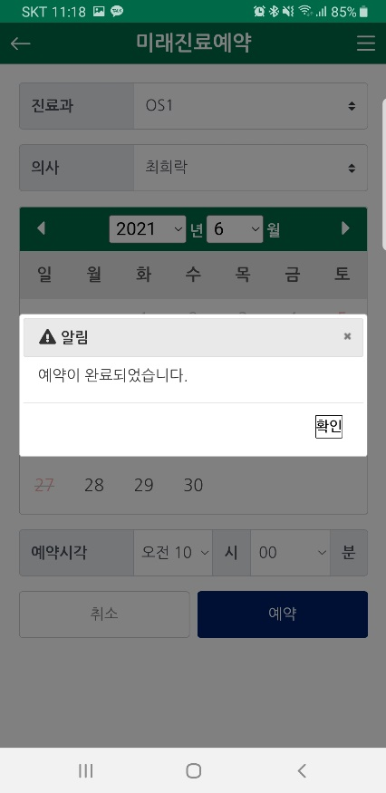
[미래 진료 예약]
미래진료 예약을 선택 (단, 당일 예약은 불가능) -> 이전 예약기록들이 나오고, 하단의 +예약하기 버튼 선택 -> 진료과, 의사, 날짜, 시간 등을 선택하여 예약을 진행
예약을 위한 진료과, 의사, 의사의 예약가능 날짜 등의 설정은 하이웹넷 측에서 제공하는 관리자 설정에서 추가

Slide 29
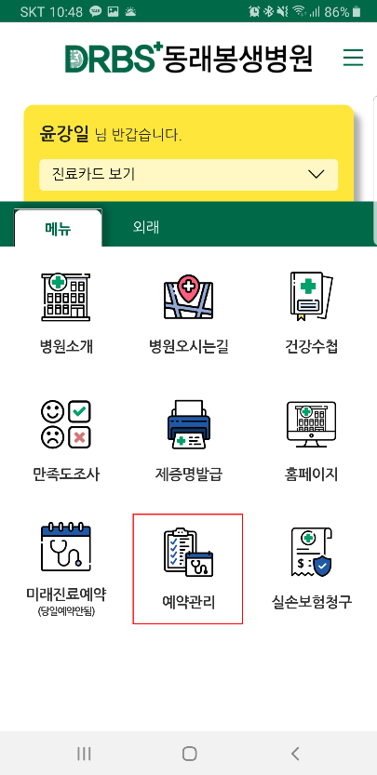
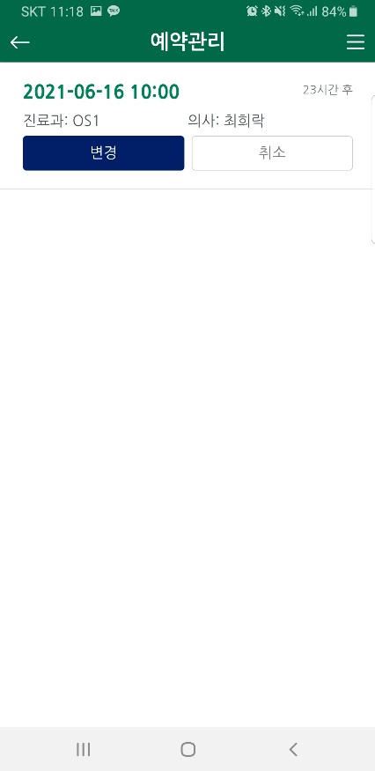
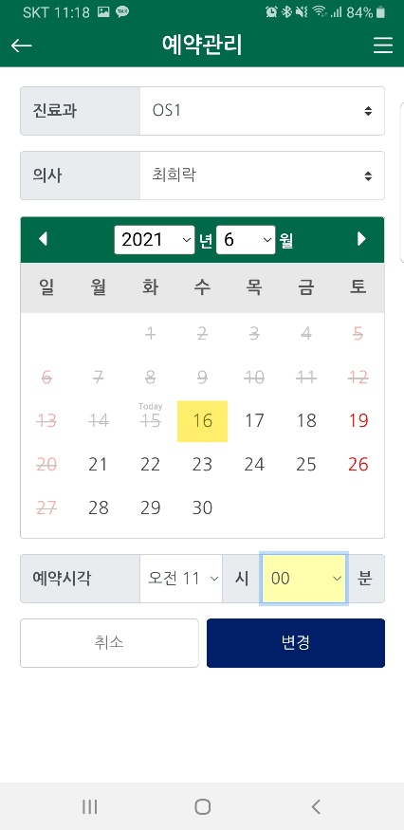

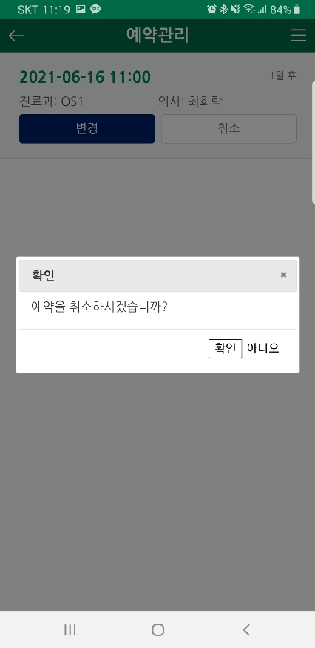
[예약관리]
예약관리에서 예약한 기록의 날짜 및 시간 등의 변경을 하거나 예약을 취소할 수 있습니다.

Slide 30



[외래 진료 순번]
외래진료순번 선택 -> 환자의 접수 대기 순번(본인을 제외한 대기인원) 확인 가능
예상대기시간은 대기인원 x 관리자설정의 대기시간, 알림요청을 통해 창구 접수 환자도 알림받기 가능(환자 포함 대기인원 3명일 때 알림)

Slide 31





[진료비 결제]
진료비결제를 선택 -> 결제가 되지 않은 항목 선택 -> 수납금액 정보 확인 -> 하단의 금액 결제를 선택 -> 카드 결제화면 -> 카드번호, 유효기간 등을 입력하여 결제
진료완료 후 결제 알림톡 전송(메디홈 접수 시), 창구 접수 환자는 진료완료 후 직접 메디홈 접속하여 결제 가능, 카드결제만 가능

Slide 32





[진료비 결제]
결제하시겠습니까? 예 -> 처리 중 뜨고, 결제완료 페이지 -> 진료비 결제 데이터 저장 메시지 창 -> 결제내역 생성
진료완료 후 결제 알림톡 전송(메디홈 접수 시), 창구 접수 환자는 진료완료 후 직접 메디홈 접속하여 결제 가능, 카드결제만 가능

Slide 33






[결제내역 확인 – 영수증과 처방전 출력]
결제내역을 선택 -> 영수증출력, 처방전 출력, 진료비 명세서 확인, 실손보험청구 가능
영수증 출력이나 처방전 출력 버튼 선택 -> QR코드를 스캔 (병원에서는 미리 QR코드를 생성하여 프린터기에 부착을 해놓아야 합니다.)
-> 영수증 혹은 처방전이 출력
QR코드는 https://ko.online-qrcode-generator.com/ 에서 무료로 생성가능, QR코드의 내용은 “요양기호|프린터명” (중간의 |는 shift + 역슬래쉬) 으로 넣고 생성해야 합니다.

Slide 34




[결제내역 확인 – 영수증과 처방전 출력]
프린터 명은 윈도우 검색 -> 프린터 및 스캐너 -> 출력할 프린터기 선택, 관리버튼 -> 프린터 속성을 누르면 나오는 프린터 명을 긁어서
복사하여 쓰시면 됩니다.
(QR코드 내용 예시 : 10021111|SINDOH D300/D310/CM Series PCL)

Slide 35



[결제내역 확인 – 진료비 명세서 확인]
진료비 명세서 확인은 모바일에서 직접 확인
(진료비명세서는 2장까지만 모바일에서 확인 가능하고 3장 이상일 경우에는 창구에서 직접 발급하라는 메시지 창 생성)
(실손보험 청구는 앞서 설명한 부분과 같음)

Slide 36


[메뉴]
미래진료예약, 예약관리, 실손보험청구, 외래진료순번, 당일재진접수, 진료비결제, 결제내역 까지만 개발이 되어있고, 검사결과와 입원관련 사항들은 추후 요청 시 개발 예정
입원 -> 식단안내 (개발 중), 검사결과확인, 퇴원수납, 입원생활안내, 퇴원 안내 등의 서비스가 있음

